Slide 1
UNIVERSIDAD NACIONAL DE CHIMBORAZO
FACULTAD DE CIENCIAS DE LA SALUD
Carrera de Enfermería
Asignatura: Bioestadística
Medidas de dispersión
Percentiles y Cuartiles
PhD. Francisco Javier Ustáriz Fajardo

Slide 2
Medidas de dispersión
La varianza es la medida de dispersión más utilizada, junto con la desviación estándar. Es una medida fiable a la hora de analizar los datos de una distribución. Al compararlo con la media, se puede reconocer la presencia de valores atípicos o datos distantes.

Slide 3
Ventajas y desventajas de la varianza
La varianza se utiliza para ver cómo se relacionan los números individuales dentro de un conjunto de datos, en lugar de utilizar técnicas matemáticas más amplias.
Sin embargo, un inconveniente es que da más peso a los valores atípicos. Estos son números alejados de la media. Elevar al cuadrado estos números puede sesgar los datos.

Slide 4
Cómo se calcula la varianza
Siga estos pasos para calcular la varianza:
Calcula la media de los datos.
Encuentra la diferencia de cada punto de datos con respecto al valor medio.
Eleva al cuadrado cada uno de estos valores.
Suma todos los valores elevados al cuadrado.
Divide esta suma de cuadrados entre n – 1 (para una muestra) o N (para la población).

Slide 5
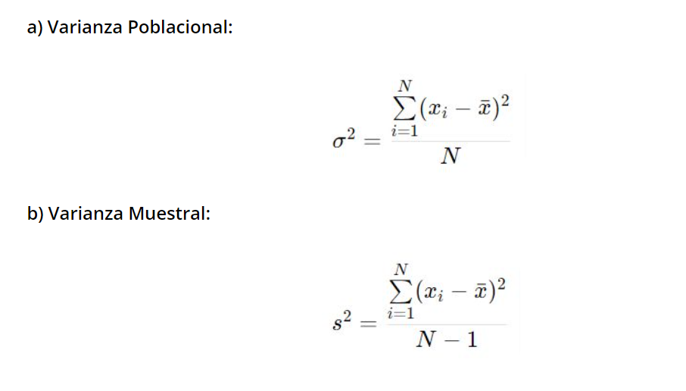
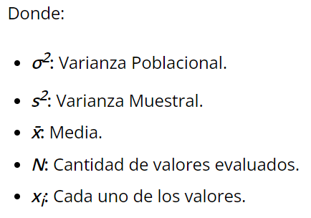

Slide 6
Conclusión
La varianza se utiliza en estadística y probabilidad como medida para caracterizar la dispersión de una distribución o muestra.

Slide 7
Desviación estándar
La desviación estándar es una medida de extensión o variabilidad en la estadística descriptiva. Se utiliza para calcular la variación o dispersión en la que los puntos de datos individuales difieren de la media.
Una desviación baja indica que los puntos de datos están muy cerca de la media, mientras que una desviación alta muestra que los datos están dispersos en un rango mayor de valores.

Slide 8
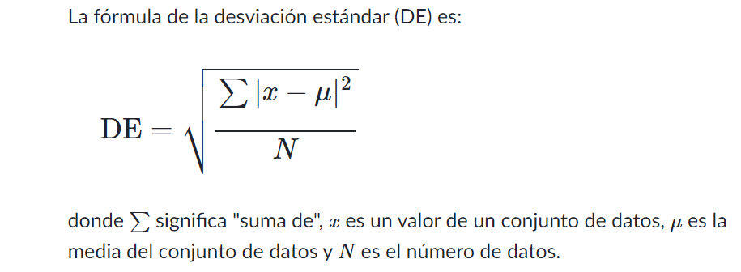
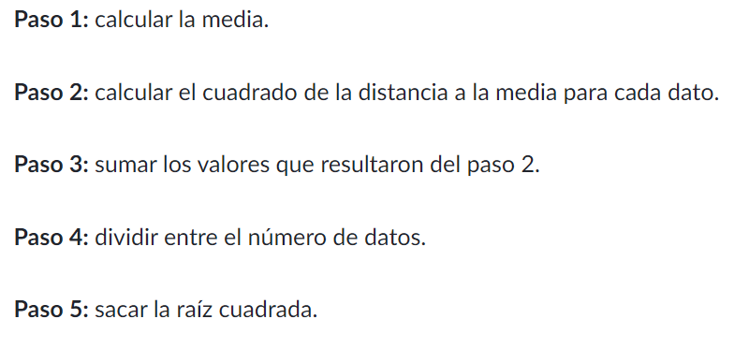
DE Población

Slide 9
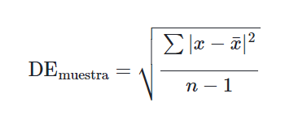

Slide 10
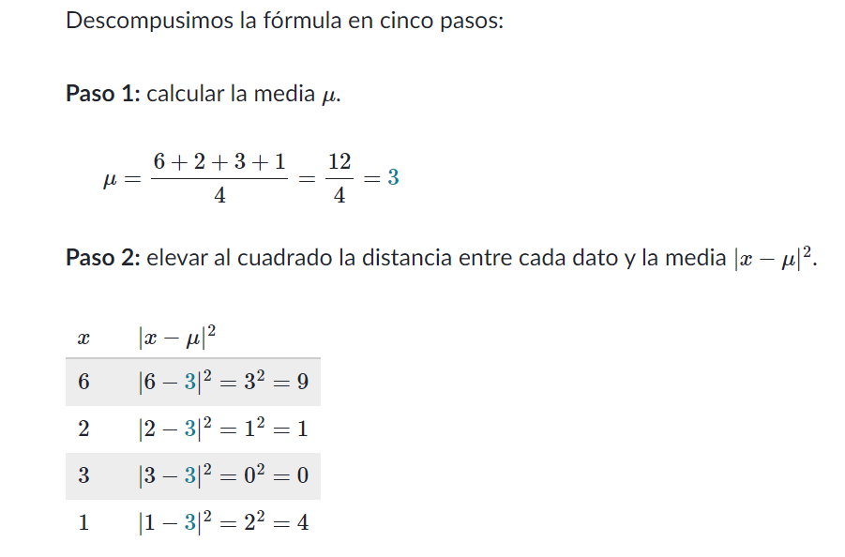

Slide 11
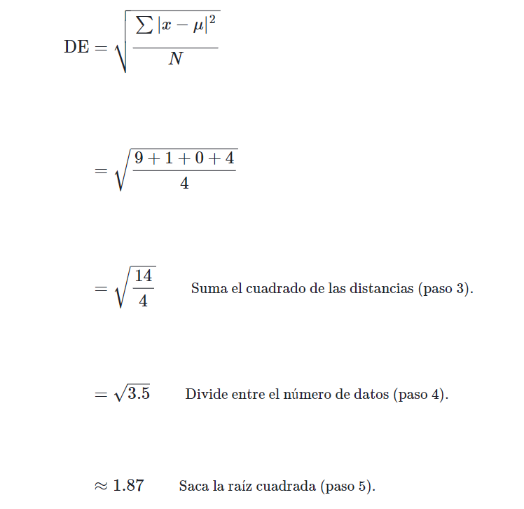
Pasos 3,4 y 5

Slide 12
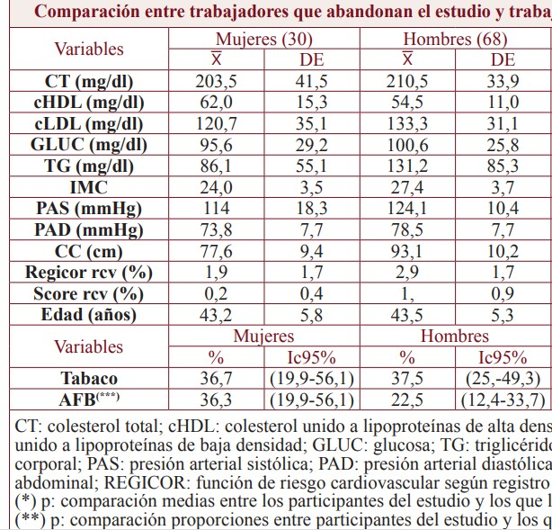
Desviación estándar o típica (DS, DE ó SD)
Ejemplo (Media X y DE):
Raíz cuadrada de la varianza.
Dispersión de la distribución y se expresa en las mismas unidades de medida de la variable.
Es la medida de dispersión más utilizada en estadística.

Slide 13
Como medidas de variabilidad:
Describen la variabilidad o dispersión.
Al aumentar el tamaño de la muestra, disminuye la varianza y la
desviación estándar.

Slide 14
Coeficiente de variación (CV): División de la DE muestral por la media y multiplicando el cociente por 100. Permite comparar la dispersión o variabilidad de dos o más grupos.
Por ejemplo: peso de 5 pacientes (70, 60, 56, 83 y 79 Kg) cuya media es de 69,6 kg. y su DE = 10,44 y la Presión Arterial Sanguínea (PAS) de los mismos (150, 170, 135, 180 y 195 mmHg) cuya media es de 166 mmHg y su DE de 21,3. ¿Qué distribución es más dispersa, el peso o la PAS?

Slide 15
La DE de la PAS es mucho mayor; sin embargo, no podemos comparar dos variables que tienen escalas de medidas diferentes, por lo que calculamos los coeficientes de variación:

Slide 16
CV de la variable PAS =
CV de la variable peso =
A la vista de los resultados, observamos que la variable peso tiene mayor dispersión.

Slide 17
Cuartiles y percentiles:
No son medidas de tendencia central sino medidas de posición.
Percentil: es una medida de posición usada en estadística que indica, una vez ordenados los datos de menor a mayor, el valor de la variable por debajo del cual se encuentra un porcentaje dado de observaciones en un grupo.
Por ejemplo: Cuándo el bebé está en el percentil 75 de peso, estamos queriendo decir que es ligeramente superior al de la media de la población de su misma edad y sexo, es decir, de 100 niños hay 75 niños con menos peso y 25 con más peso

Slide 18
Cuartiles: son valores que dividen una muestra de datos en cuatro partes iguales. Utilizando cuartiles puede evaluar rápidamente la dispersión y la tendencia central de un conjunto de datos, que son los pasos iniciales importantes para comprender sus datos.

Slide 20
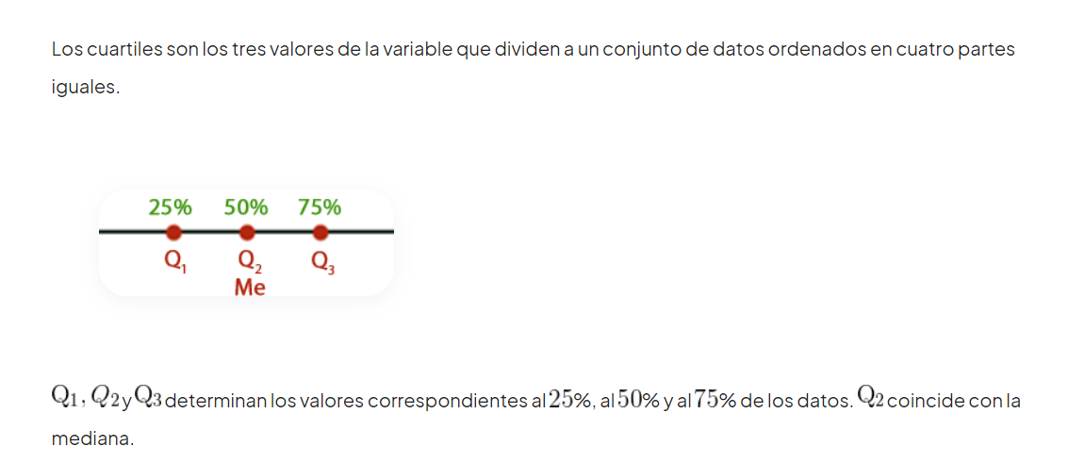

Slide 21
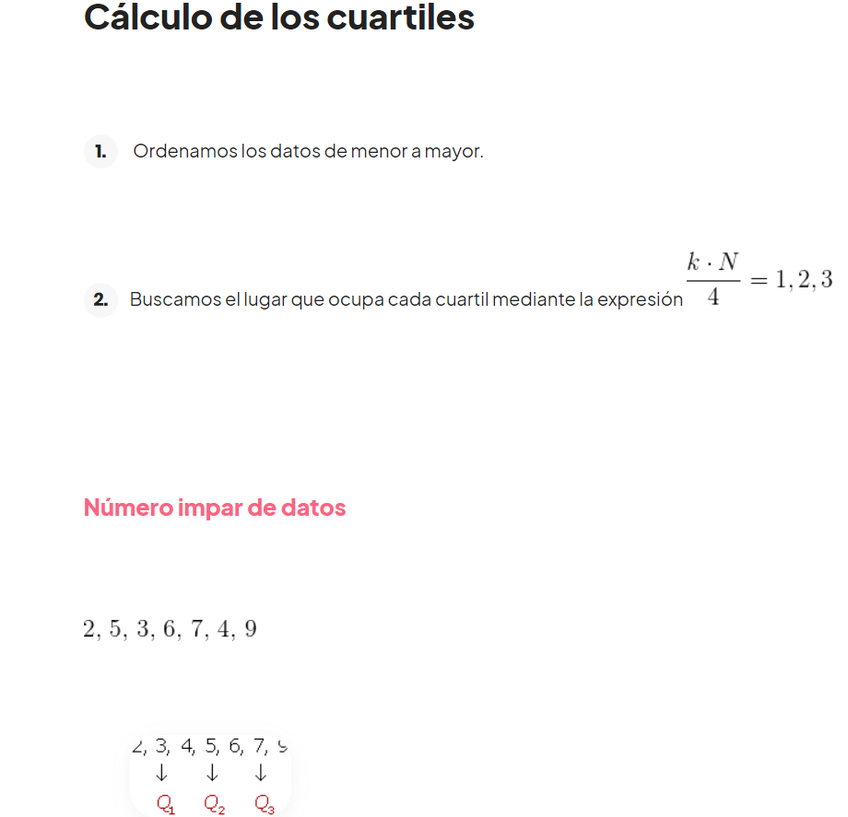
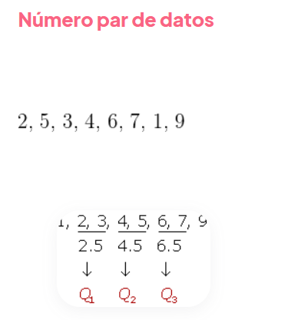
k corresponde al cuatil 1,2 o 3
N número de datos
4 cuatro cuartiles totales

Slide 22
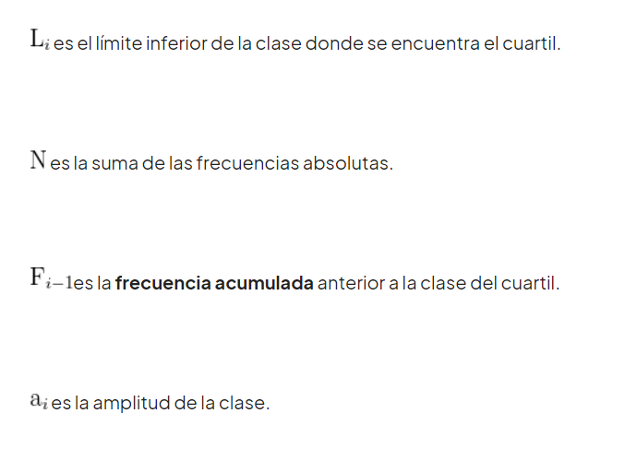

Slide 23
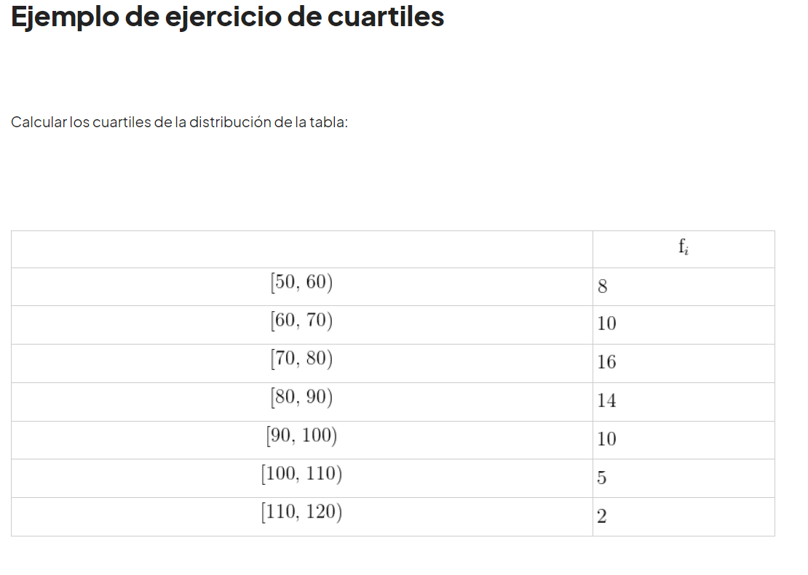

Slide 24
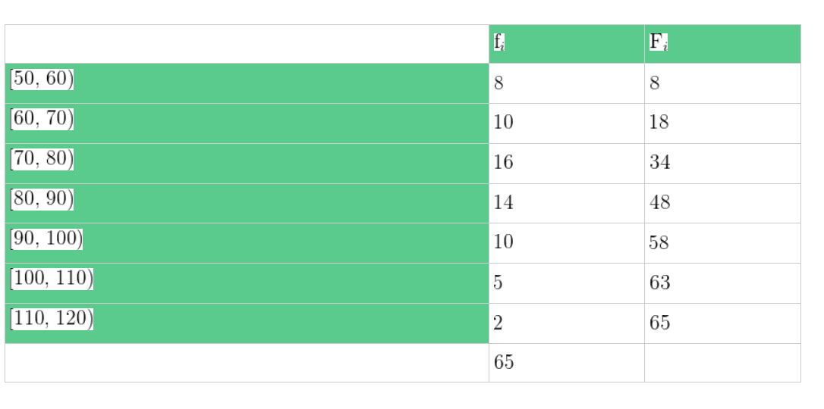

Slide 25
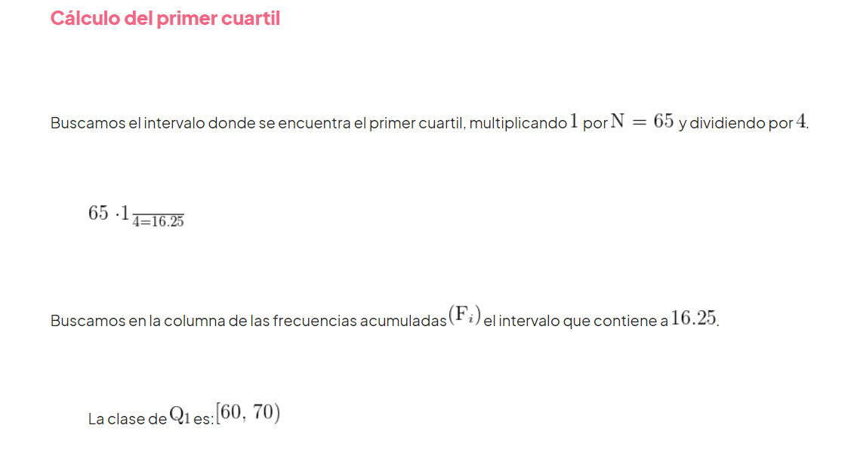

Slide 26
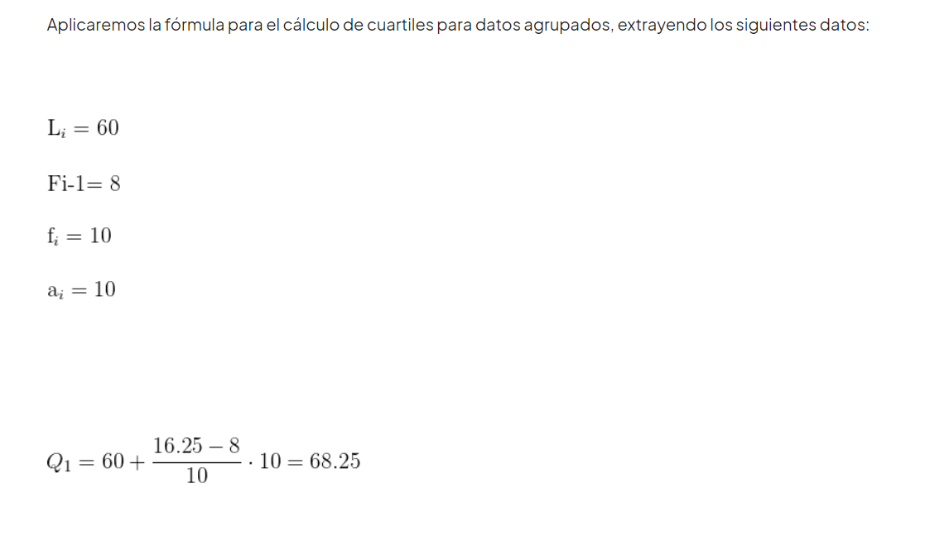
Intervalo entre los datos es siempre 10

Slide 27
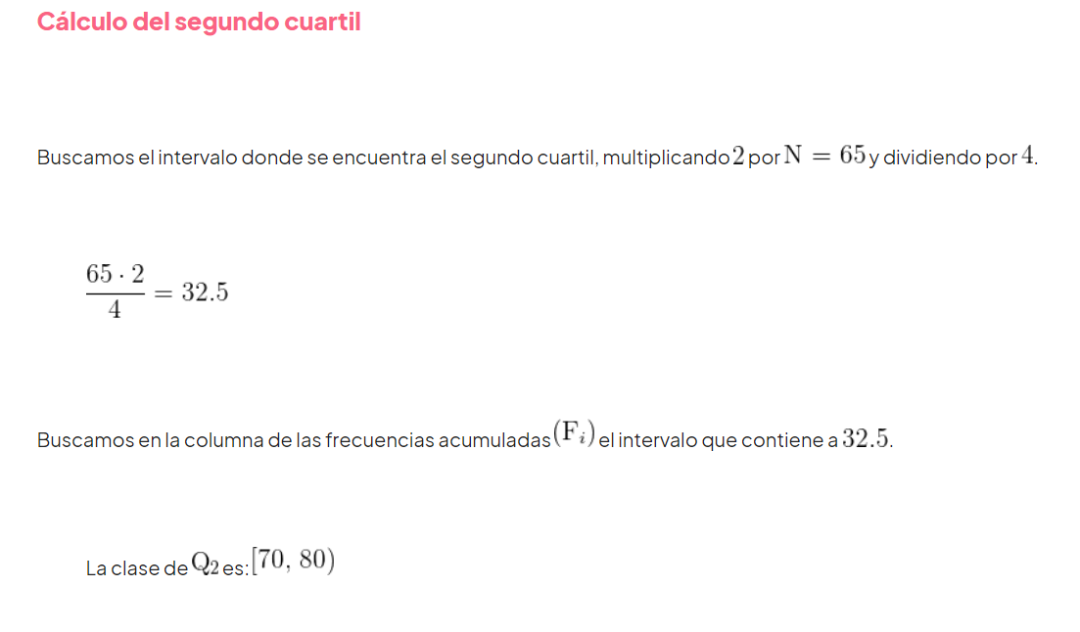
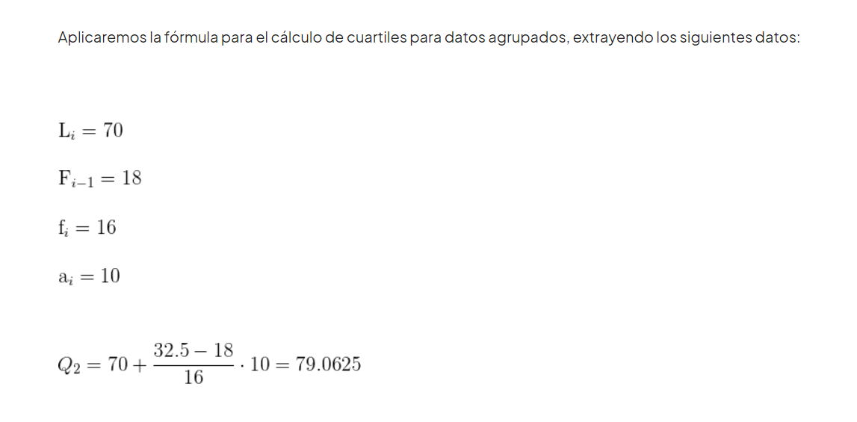

Slide 29
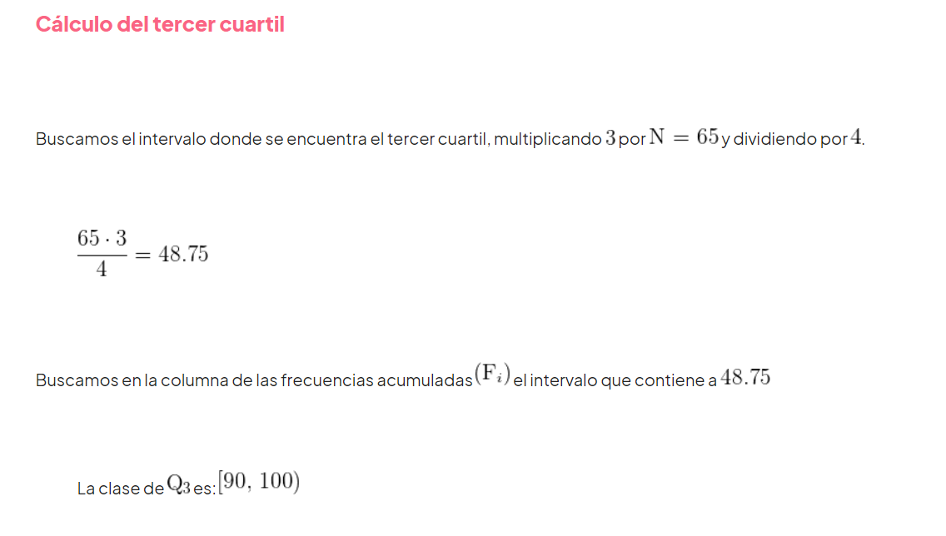
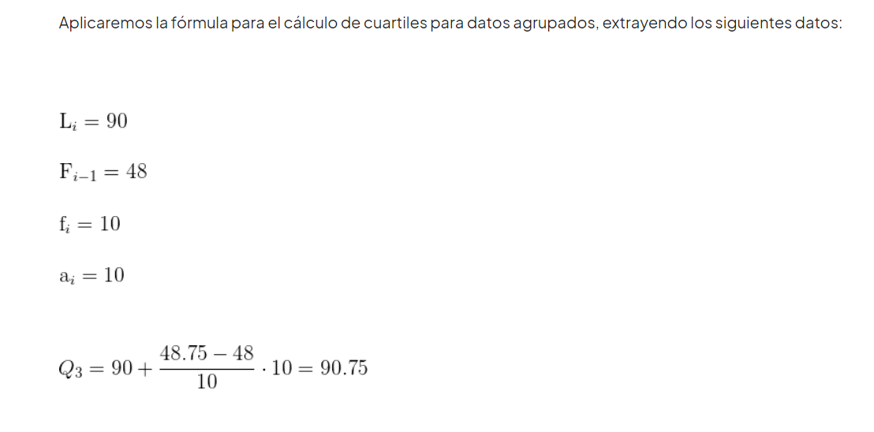

Slide 30
Medidas de frecuencia
Prevalencia: proporción que indica la frecuencia de un evento. En general, se define como la proporción de la población que padece la enfermedad en estudio en un momento dado, y se denomina únicamente como prevalencia (p).

Slide 31
La prevalencia de una enfermedad aumenta como consecuencia de: mayor
duración de la enfermedad, prolongación de la vida de los pacientes sin que éstos se curen, el aumento de casos nuevos, la inmigración de casos, la emigración de sanos.
No proporcionan pruebas claras de causalidad aunque a veces puedan sugerirla. Son útiles para valorar la necesidad de asistencia sanitaria, planificar los servicios de salud o estimar las necesidades asistenciales.

Slide 32
Incidencia: medición del flujo que se establece entre la salud y la enfermedad, es decir, a la aparición de casos nuevos, indicando la frecuencia con que ocurren nuevos eventos.
Indican el volumen final de casos nuevos aparecidos durante el seguimiento.
Permiten establecer relaciones de causa-efecto entre determinadas características de la población y enfermedades específicas.

Slide 33
La incidencia de una enfermedad puede medirse de dos formas:
La tasa de incidencia: ocurrencia de la enfermedad entre la población en relación con unidades de tiempo-persona, por lo que mide la velocidad de ocurrencia de la enfermedad. Mide casos por unidad de tiempo.
La incidencia acumulada: volumen de casos nuevos ocurridos en una población durante un periodo, y mide la probabilidad de que un individuo desarrolle el evento en estudio. La incidencia acumulada, por esta razón, también es denominada riesgo.

